Slide 1
Выполнил: ученик 5 класса
ВОРОНИН СТАНИСЛАВ
МБОУ “ПЕТУХОВСКАЯ СОШ”
Исследовательская работа «Ах картошка»

Slide 2
Цель: расширить знания по биологии на
примере изучения растения картофель.
Задачи:
- узнать историю картофеля;
изучить биологических свойств
картофеля (проращивание картофеля в
разных условиях);
выявить полезные качества картофеля,
используемые человеком;

Slide 3
Актуальность выбранной мной темы заключается в том, что картофель — высокопитательный и даже целебный продукт. Картошка, это не только самый популярный продукт на нашем столе. Кроме этого, вырабатываемый из технического картофеля спирт используется в парфюмерии, ликероводочной промышленности, а отходы от переработки — на корм животным. Более того, содержание в клубнях картофеля различных питательных веществ, солей калия, кальция; железа, йода, магния и витаминов навело врачей народной и официальной медицины использовать картофель для лечения некоторых болезней, особенно цинги, язвы желудка, гастрита и некоторых других. После всего вышеперечисленного становится понятным, почему эта культура получила столь широкое распространение по всему миру.

Slide 4
Гипотеза:
Я думаю, что клубни разного вида прорастут в одинаковых условия одновременно.
Мне кажется, что стоит согласиться с общепринятым мнением, что картофель нужно проращивать в тепле и темноте.

Slide 5
Объект исследования - живая природа, биологические свойства картофеля и его применение человеком
Предмет исследования- растение картофель.
Дата и место проведения моего исследования- февраль-октябрь,
с. Петухи , земельный участок расположенный рядом с домом. Площадь земельного участка 10 соток, открытая , солнечная местность. Рядом с участком расположены насаждения из фруктовых деревьев.
Методы исследования:
Анализ источников информации
практические опыты
обобщение полученных данных

Slide 6
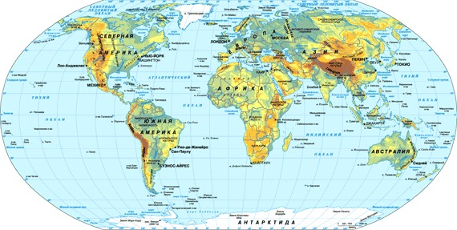
РОДИНА КАРТОФЕЛЯ – ЮЖНАЯ АМЕРИКА

Slide 7
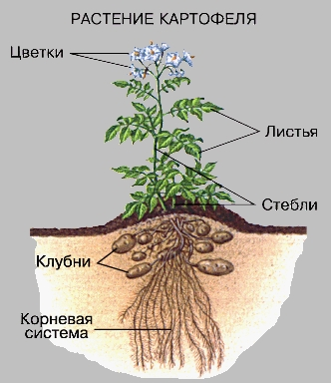
СТРОЕНИЕ КАРТОФЕЛЯ

Slide 8
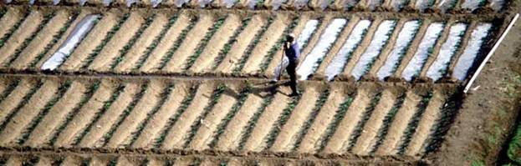
  Условия выращивания картофеля

Slide 9
Стадии созревания картофеля
Высадка семенных клубней
Вегетативный рост
Образование клубней
Увеличение количества и объема клубней

Slide 10
  Хранение картофеля
Лечебный период
от нескольких дней до 2-3 недель.
зависит от степени вызревания и механической поврежденности клубней.
Основной период
следует поддерживать определенную температуру.
Охлаждение картофеля, т.е. переход от лечебного к основному периоду хранения, следует провести побыстрее.
Весенний период
начинается прорастание почек клубней
Чтобы продлить состояние вынужденного покоя, температуру снижают на 1- 3С,по сравнению с основным периодом.

Slide 11
  Болезни и вредители картофеля
Колорадский жук
Проволочники
Потемнение мякоти

Slide 12
Болезни и вредители картофеля
Подмораживание клубней
Дупловатость клубней
Деформация клубней

Slide 13
Подготовка к эксперименту
26.02. 2013г. | На подокон нике 2шт. красная и белая | В темном месте 2шт. красная и белая | В холодильнике 1шт.красная | Около батареи 1шт.красная | В земле 1шт.красная

Slide 14
6 день -04.03.2013
На подоконнике | В темном месте | В холодиль-нике | Около батареи | В земле
Позеленел, появились зеленые росточки (на белой больше, чем на красной) | Появились белые росточки (на белой больше, чем на красной) | Росточков нет | Появились большие розовые росточки | Самые большие белые росточки

Slide 15
На 14 день 11.03.2013.
На подоконнике | В темном месте | В холодильнике | Около батареи | В земле
У красной картофелины раскрываются листочки, почки 1,2см; у белой - 0,7см. | У красной картофелины длинные белые ростки 1,5см; у белой – круглые белые ростки 0,5см. | Росточков нет | Росточек очень крепкий 0,7см. | От росточков появились длинные белые корешки 2,5см и почки-листочки 1,7см. Клубень изменяет окраску, появились признаки порчи.

Slide 16
На 25 день 22.03.2013.
На подоконнике | В темном месте | В холодильнике | Около батареи | В земле
У обеих картофелин росточки бордовые с маленькими зелеными листочками 1,1-1,2см. Клубни мягкие. | У красной - розовые ростки 2,5см, плохо держатся на клубне; у белой – круглые белые ростки ,2см, клубень мягкий. | Проклюнулись маленькие, слабенькие белые росточки 0,3-0,4см. | Розовые росточки с наметившимися листочками 1,0-1,1см. | Вырос стебель с листьями 11,5см, сами листочки 2,5см.

Slide 17
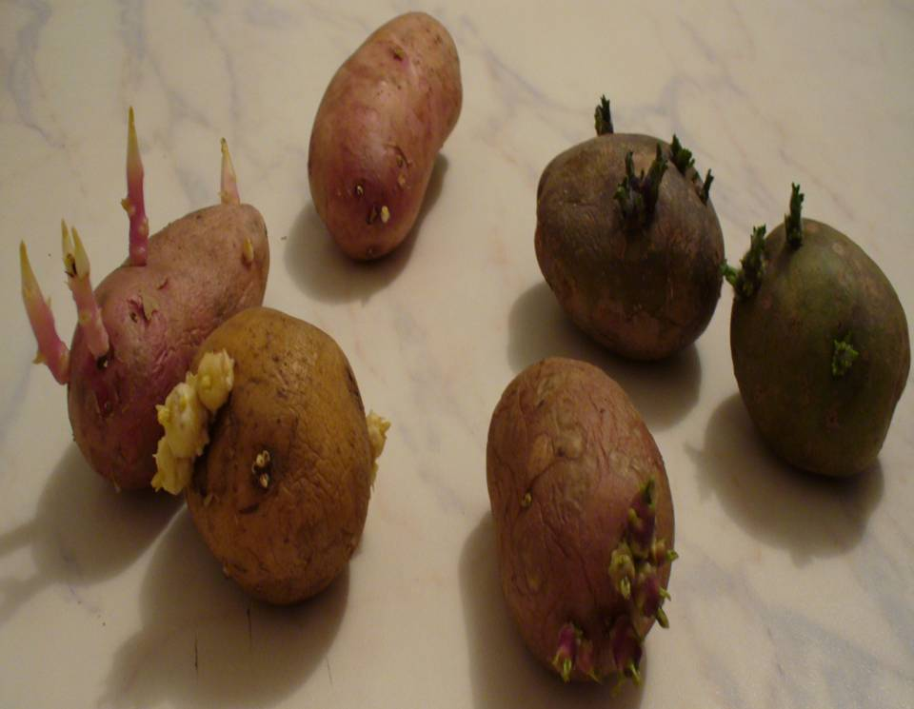
в холодильнике
на подоконнике
в темноте
у батареии

Slide 18
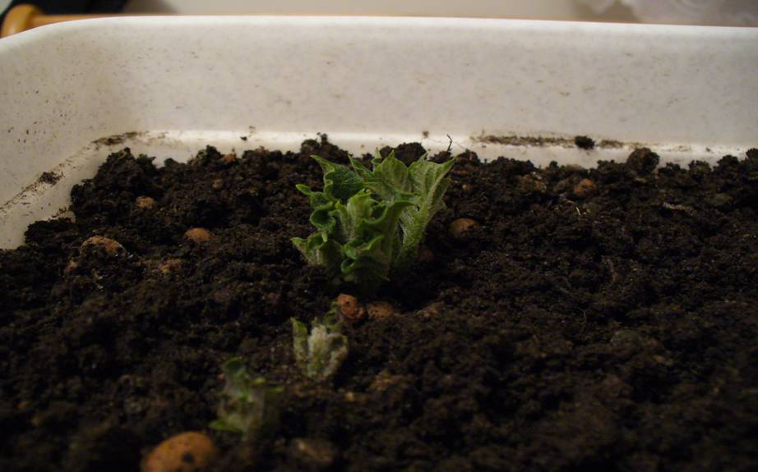
На 14 день после посадки в землю

Slide 19
ВЫВОДЫ
На подоконнике | В темном месте | В холодильнике | Около батареи | В земле
Росточки самые крепкие, сформировались листочки. | У красной картофелины росточки длинные, но плохо держатся на клубне. У белой –росточки крепкие. | Картофель в холоде почти не прорастает. | Тепло способствует прорастанию, но из-за недостатка света ростки вытягиваются. | Пророс самым первым, но земля была теплой, света было много. В природе в это время земля холодная, поэтому прорастание будет заметно медленнее.

Slide 20
Польза картофеля
Кроме того картошка — отличное лекарство от множества болезней. Я хорошо помню как еще совсем маленькому, при сильном кашле, мама отваривала картофель в мундире, заворачивала его в марлю и раскатывала каталкой, затем клала на грудь. А еще, я дышал под одеялом парами отварной картошки, а мама рассказывала мне сказки. Однажды я сильно обжог себе кисть руки мама быстро сделала из тертого картофеля кашицу и намазала мне руку, боль сразу стихла. Так что, я на себе испытал лечебные свойства картофеля. Сам по себе картофель очень богат витаминами. В клубнях , кроме белков, углеводов и клетчатки, содержатся почти все витамины группы В, а также минеральные соли калия и фосфора, железо, макро и микроэлементы.

Slide 21
Польза картофеля-картофель в косметике
Маска для сильно обветренной кожи любого типа
Маска для рук
Освежающая маска для усталой кожи
Питательная маска для сухой кожи

Slide 22
заключение
Картофель — это важнейший повседневный продукт питания. Он, как и хлеб, почти не приедается и ничем не может быть заменен.
Мы определили, что картофель — высокопитательный и даже целебный продукт.
Лучшие условия для проращивания – теплое, светлое помещение.
Вывод: После всего выше перечисленного становится понятным, почему эта культура получила столь широкое распространение по всему миру.
Понимая особое значение картофеля человечество на протяжение многих веков отдавало ему должное, так в Бельгии существует музей картофеля, среди его экспонатов – тысячи предметов, рассказывающих об истории картофеля – от почтовых марок с его изображением до знаменитых картин.

Slide 23
Источники и литература
Агробиологические основы производства, хранения и переработки продукции растениеводства / В,И,Филатов, Г.И.Баздырев, М.Г.Обьедков и др.; Под ред. В,И.Филатова.- М.: Колос, 1999, - 724 с.
Бесценный дар земли в новом свете. Годовой обзор. – М., 2008. –144с.
www.kartofelinka.ru
kartoshka.delovoy.net
Растениеводство с основами селекции и семеноводства /" Г.В.Коренев, П.И.Подгорный, С.Н.Щербак; Под ред., Г.В.Коренева. - 3-е изд., перераб. и доп. - М.: Агропромиздат, 1990. - 575 с.
Растениеводство / Г.С.Посыпанов, В. Е. Дотодворов, Г.В.Коренев и др.; Под ред. Г.С. Посыпанова. - М.: Колос, 1997. - 447 с.
www.okartofele.ru

